Slide 1
Azərbaycan Respublikası Təhsil Nazirliyi
Bakı Dövləti Universiteti
Fərdi İş-1 Mövzu-Azərbaycan ədəbi dilinin təşəkkülü və görkəmli nümayəndələri
Tələbə : Əhmədxanova Svetlana
Qrup: 1698A

Slide 2


Dil millətin varlığının əsas şərtlərindən, göstəricilərindən biridir. Azərbaycan xalqının varlığını yaşadan Azərbaycan dili neçə yüz illərdir ki, onun milli, mənəvi varlığını, mövcudluğunu qoruyub saxlayır. Ona görə də ana dili hər bir xalqın qürur mənbəyidir.
Ana dilimiz dövlət rəmzlərimiz olan himn, gerb, bayraq kimi müqəddəsdir. Tarix boyu başı min cür bəlalar çəkmiş Azərbaycan xalqı zaman-zaman repressiyalara məruz qalsa da öz ana dilini qoruyub saxlaya bildi. Müxtəlif illərdə Azərbaycan xalqı bütün istilalara, təzyiqlərə baxmayaraq, reallığının, ruhunun, həyatının təzahürü olan bu müqəddəs sərvətimizi qoruyub yaşadaraq, inkişaf etdirərək ən təkmil, mükəmməl dil səviyyəsinə qaldıra bildi.

Slide 3
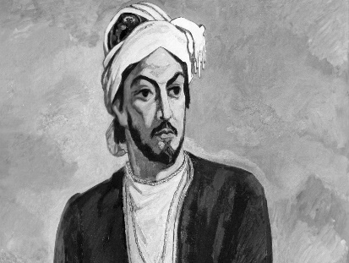

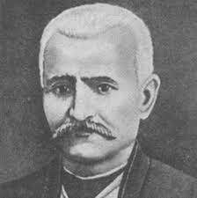
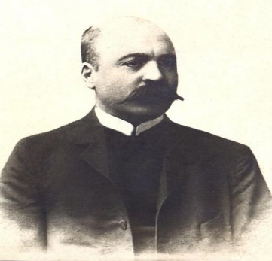
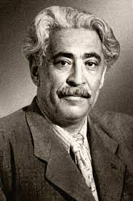
Azərbaycan dili öz qrammatik quruluşuna görə zəngin, fonetik ahənginə görə qeyri-adi gözəlliyə malik bir dildir. Əcdadlarımızın bizə miras qoyub getdiyi bayatılarımızdan, laylalarımızdan, nağıllarımızdan, dastanlarımızdan, bizə gəlib çatan qədim abidələrimizdən başlayaraq İ.Həsənoğlu, İ.Nəsimi, Ş.İ.Xətayi, M.Füzuli, M.R.Vaqif, M.F.Axundzadə, C.Məmmədquluzadə, S.Vurğun kimi dühaların zəngin irsi ilə bizə gəlib çıxan bu misilsiz sərvət müstəqillik qazandıqdan sonra əsas milli atributdan biri kimi inkişaf etdirilir. Zaman-zaman Azərbaycanın düşünən beyinləri dili xalqın yaşaması üçün ən mühüm atribut hesab etmiş, özünün bu dəyərli milli sərvətini kənar dillərin təsirindən qoruya bilmişdir.
İ.Nəsimi
Ş.İ.Xətayi
M.F.Axundzadə
C.Məmmədquluzadə
S.Vurğun

Slide 4
Azərbaycan müstəqillik qazandıqdan sonra qəbul edilmiş bir sıra qanun və qərarlar dilin inkişaf etməsi üçün yollar açır. 1995-ci il noyabrın 12-də qəbul edilmiş müstəqil dövlətimizin Konstitusiyasında Azərbaycan dili rəsmi dövlət dili elan olundu. Konstitutsiyanın 21-ci maddəsində deyilir: "Azərbaycan Respublikasının dövlət dili Azərbaycan dilidir. Azərbaycan Respublikası Azərbaycan dilinin inkişafını təmin edir".
Müstəqillik illərində Azərbaycan dilçiliyinin uğurları çoxdur. Xüsusən də Azərbaycan ədəbi dil tarixinin tədqiqi geniş vüsət almışdır. Dilimizin praktik məsələlərinin kamilləşməsinə, onun tarixinin, mənşəyinin öyrənilməsinə daha çox diqqət yetirilmişdir.Qədim köklərə malik Azərbaycan xalqı həm də zəngin yazılı ədəbi dil ənənəsinə malikdir. Azərbaycan yazılı ədəbi dili kimi, şifahi ədəbi dili də Azərbaycan xalqını ümummədəni tarixinin ən parlaq atributlarından biri olmaqla, bu xalqın uzun əsrlər boyu zəngin inellekt səviyyəsini əks etdirən başlıca amillərdən biridir. Tarix göstərir ki, ədəbi dilin inkişafı ümumi danışıq dili ilə bağlı olur. Yazılı ədəbi dilimizin təşəkkül və inkişafında dialektfövqü xarakter daşıyan zəngin şifahi xalq ədəbiyyatı yazılı ədəbi dilə təsir etmiş, yazılı ədəbi dil təşəkkül tapdıqdan sonra bir neçə əsr hər iki ədəbi dil yanaşı inkişaf etmişdir.

Slide 5
Əsrlər, qərinələrdir ki, xalqımızın əbədiyaşarlığına xidmət edən ana dilimiz qədim tarixə malik olan, min illərin müxtəlif burulğanlarından alnıaçıq, üzüağ çıxaraq müasir dövrə gəlib çatmış ən böyük mənəvi sərvətimizdir. Ədəbi dilin inkişaf tarixi aşağıdakı kimi təsnif edilmişdir: 1. Əski Azərbaycan dili (bu dövr öz növbəsində iki yerə bölünür: əski Azərbaycan dilinin yaranması (XIII-XIV əsrlər) və əski Azərbaycan dilinin sonrakı inkişafı (XV-XVII əsrlər); 2. Yeni Azərbaycan dili. Bu 4 mərhələni əhatə edir: ədəbi dilin xəlqiləşməsi dövrü (XVIII əsr); Milli dilin yaranması və inkişafı dövrü (XIX-XX əsrlər); sovet dövrü (1920-1990); və çağdaş mərhələ. Bu dövrlər əsasında Azərbaycan dilinin tarixi inkişafı təhlil olunmuşdur.
Dilimizin inkişafı ilə əlaqədar son dövrdə bir çox uğurlar əldə edilmişdir. Bütün xalq bu dildə danışır, elmi kitablar, bədii əsərlər, mətbuat bu dildə nəşr olunur. Konfranslar, müşavirələr bu dildə aparılır, ali məktəb auditoriyalarında bu dildə mühazirələr oxunur. Bununla yanaşı, dövrün özünün problemləri var. Ədəbi dilin dövlət idarələrində tətbiqi məsələsi, mətbuat dili, radio və televiziya dili, reklamların dili, virtual məkanda dilin qorunması düşündürücü detallardır.

Slide 6
Dil həmişə qayğı tələb edən ən aktual məsələdir. Çünki, ana dili beşik başında layladan başlayır. Dünyanın ən gözəl, qədim dillərindən biri olan Azərbaycan dilini sevməli və qorumalıyıq. Laylalı-bayatılı ana dilimiz həm də hər birimizin varlığıdır. Bununla belə, ana dili problemi bu gün yenə də aktual problem olaraq qalır, buna görə də dövlət tərəfindən bu problemin həlli üçün müxtəlif tədbirlər görülür. Ümummilli lider Heydər Əliyev müstəqillik illərində Azərbaycan dilinin qorunub saxlanılması, onun zənginləşdirilməsi istiqamətində də böyük işlər gördü. Azərbaycan müstəqilliyini qazandıqdan sonra milli şüurun inkişafı, demokratik cəmiyyət yaranması ana dilimizin tətbiq sahəsini genişləndirməyi bir zərurətə çevirdi. Azərbaycan dilinin milli-mənəvi, siyasi-hüquqi haqqının bərpa olunması istiqamətində atılmış vacib addımlardan biri 18 iyun 2001-ci ildə "Dövlət dilinin tətbiqi işinin təkmilləşdirilməsi haqqında" fərmanın imzalanması olmuşdur. Fərmanda Azərbaycan dilinin tarixi inkişaf yolları, habelə müstəqil dövlətçilik atributu kimi rolu və funksiyası göstərilmiş, əvvəlki on il ərzində tətbiqi vəziyyəti hərtərəfli nəzərdən keçirilmişdir. Eyni zamanda, problem və nöqsanlar müəyyənləşdirilərək onların aradan qaldırılması barədə müvafiq tapşırıqlar verilmiş və qəti olaraq 2001-ci il avqust ayının 1-dən latın qrafikalı Azərbaycan əlifbasına keçilməsi qərara alınmışdır.

Slide 7
Prezident sərəncamında qeyd olunur ki, müstəqilliyimizin qazanılmasından sonra yaranmış tarixi şərait xalqımızın dünya xalqlarının ümumi yazı sisteminə qoşulması üçün yeni perspektivlər açmış və latın qrafikalı Azərbaycan əlifbasının bərpasını zəruri etmişdir. Bu amil isə dil haqqında müvafiq qanunun, eləcə də digər normativ aktların qəbul olunmasını sürətləndirmişdir. Sonrakı proseslər Azərbaycan xalqının da bu əlifba dəyişikliyinə psixoloji və intellektual cəhətdən hazır olduğunu təsdiqləməklə yanaşı, ümummilli lider Heydər Əliyevin milli mənafelərə tam cavab verən müdrik qərar qəbul etdiyini göstərdi. Heydər Əliyev fəxarətlə deyirdi: "Bilirsiniz ki, mən son vaxtlar Azərbaycanın dövlət dili, ana dili, Azərbaycan dili haqqında bir çox fərmanlar vermişəm. Azərbaycanın latın əlifbasına, latın qrafikasına keçməsi haqqında fərman vermişəm. Bu, artıq avqust ayının 1-dən tətbiq olunubdur. Çox məmnunam ki, mən buna nail oldum. Çünki bəziləri etiraz edirdilər ki, qısa müddətdə buna nail olmaq olmaz. Amma oldu. Bütün dövlət orqanlarında, hakimiyyət orqanlarında, təkcə dövlət, hakimiyyət orqanlarında yox, təhsildə, biznes sahəsində, hər yerdə Azərbayanın dövlət dili, ana dili, Azərbaycan dili hakim olmalıdır".

Slide 8
Azərbaycan ədəbi və xalq danışıq dilini dərindən bilən, bu dilin zəngin lüğət tərkibinə yaxşı bələd olan və qrammatik imkanlarından fitri istedadı sahəsində səmərəli istifadə etməyi bacaran Heydər Əliyev yüksək səviyyəli yığıncaqlarda ana dilində parlaq çıxışlar edərək, özünə böyük hörmət və məhəbbət qazandı. O çox yaxşı bilirdi ki, onun qazandığı bu böyük hörmət və məhəbbət eyni zamanda onun istifadə etdiyi, danışdığı dilə - Azərbaycan dövlət dilinə çox böyük hörmət və məhəbbət yaradır. Bütün bunlar təbii olaraq ölkədə güclü bir dövlət dili ab-havası yaratmağa xidmət edirdi.
Heydər Əliyevin Azərbaycana, onun sosial-mədəni, elmi-intellektual, iqtisadi, siyasi inkişafına, milli-mənəvi intibahına həsr olunan, xalqımızın tarixində bütöv mərhələ təşkil edən fenomenal fəaliyyətində milli dil siyasəti həmişə həlledici yer tuturdu. Təkcə yaşanılan dövrü, müasir mərhələni yox, Azərbaycan ədəbiyyat və mədəniyyətinin bütöv milli mühitini əhatə edən dil siyasəti xalqın tarixi uğurlarına əsaslanaraq, söykənərək, böyük perspektivlərə istiqamətlənib.
Sovet hakimiyyəti dövründə, xüsusən də 20-ci, 30-cu, 40-cı, 50-ci, hətta 60-cı illərdə əhalisinin əksəriyyətinin azərbaycanlılardan ibarət olmasına baxmayaraq, respublikamızda Azərbaycan dili hakim bir dil deyildi. Ana dilimizin inkişaf etdirilməsi və zənginləşdirilməsi qeyri-mümkün idi və dövlət tərəfindən bu məqsədlə hər hansı bir tədbir də görülmürdü.

Slide 9
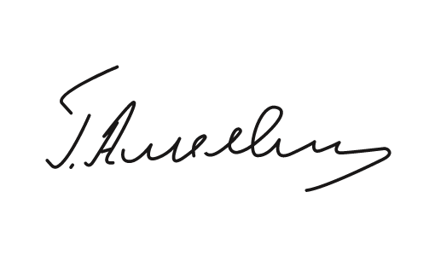
Heydər Əliyevin 1969-ci ildə respublika rəhbərliyinə gəlişi Azərbaycan dilinə rəsmi münasibəti çox sürətlə və əsaslı sürətdə dəyişdirdi. Dövlət dili sahəsində fəaliyyətə respublika rəhbəri onun işlənmə sferasını və fəaliyyət dairəsini genişlənməkdən başladı.
1972-ci illərin ortalarında yazıçıların biri ona “yoldaş Əliyev, Siz azərbaycanca nə gözəl danışırsınız” deyəndə Heydər Əliyev qülümsəyərək belə cavab vermişdi: “Sən niyə mənim rusca gözəl danışmağıma deyil, azərbaycanca danışmağıma təəcüb edirsən? Bu dil mənim ana dilimdir, mən bu dili bilməliyəm! Eləcə də hamımız”. Bunlar adi sözlər deyildi, Bu sözlərin Azərbaycan ziyalıların milli tərbiyəsinə təsirinin gücü ana dilinə uzun müddətdən bəri davam edən çox soyuq münasibətə son qoya bildi. Bununla bərabər, Heydər Əliyev hesab edirdi ki, Azərbaycanın milli ruhunun yüksəlişinə təkan verən şərtlərdən biri ana dilində təhsil almaqdır. Bu prosesin inkişaf etdirilməsi məqsədi ilə 1969-1982-ci illərdə respublikanın şəhərlərində, kənd və qəsəbələrində yüzlərlə uşaq bağçası və məktəb tikilib, istifadəyə verildi, ali məktəblərin sayı 12-dən 17-yə, bunlarda təhsil alan tələbələrin sayı isə 70 min nəfərdən 100 min nəfərə çatmışdı. 1978-ci ilin ən böyük hadisəsi - çoxlarının müqavimətinə baxmayaraq, Azərbaycan dilinə dövlət dili statusu verilməsi oldu. Heydər Əliyev respublikaya rəhbərliyi dövründəki fəaliyyətinin nəticəsi olaraq, 1978-ci il Konstitusiyasında Azərbaycan dilinin dövlət statusu təsbit edildi. Dövr baxımından, sözün əsl mənasında, qəhrəmanlığa bərabər olan bu addım gələcəyin müstəqil, yeni Azərbaycanı naminə atılmışdı.

Slide 10
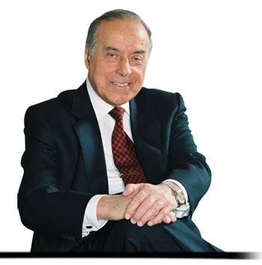
Heydər Əliyevin dövlət quruculuğunda dil siyasəti və onu inkişaf etdirmək haqqında söylədiyi fikirləri belə ümumiləşdirmək və səciyyələndirmək olar:
1) xalqının mənəvi varlığı kimi ana dilini - Azərbaycan dilini sevmək,
2) Ana dilini dərindən və mükəmməl öyrənmək, ana dilinin tədrisini yüksəltmək və onu intensivləşdirmək,
3) Dilin zəngin lüğət tərkibindən və söz ehtiyatından bacarıqla istifadə etmək,
4) Dilin qayğısına qalmaq, onun saflığını qorumaq, onunla fəxr etmək,
5) Dilimizin-nitqimizin gözəlliyini duymaq, öyrənmək, mənimsəmək və bu gözəlliyi hər zaman hər yerdə
təbliğ etmək, bu dildə düzgün danışmaqla hamıya nümunə olmaq.

Slide 11
Artıq müstəqillik illərində Heydər Əliyev ana dilinə münasibətini, televiziya və informasiya texnologiyaları da daxil olmaqla, həyatımızın bütün sahələrində Azərbaycan dilinin mövqeyinin möhkəmləndirilməsinə dair xüsusi fərmanlarda və tədbirlərdə son dərəcə aydın ifadə edərək, eyni zamanda öz çıxışlarında da bu mövzuya müraciət edəcəkdir. Onun bu mövzuda çoxsaylı fikirlərindən birini xatırlamaq istərdik: “Millətin milliliyini saxlayan onun dilidir. Şübhəsiz ki, musiqi də, ədəbiyyat da, ayrı-ayrı tarixi abidələr də millətin milliliyini təsdiq edir. Amma millətin milliliyini ən birinci təsdiq edən onun dilidir. Əgər Azərbaycan dili olmasa, Azərbaycan dilində ədəbiyyat da olmaz. Azərbaycan dili olmasa, Azərbaycan dilində mahnılar olmaz, musiqi olmaz. Bunların hamısı bir-birinə bağlıdır. Azərbaycan dilinin dövlət dili kimi yaşaması, möhkəmlənməsi, inkişaf etməsi də bizim ən böyük nailiyyətlərimizdən biridir. Bu, təkçə dil məsələsi deyil, həm də azərbaycançılıq məsələsidir”.

Slide 12
Əbədi yaşar Prezidentimiz dövlət dilimizin adı sahəsində gördüyü işlər ölkəmizin, halqımızın, millətimizin, dövlətimizin adına uyğun olaraq, dövlət dilimizin adının da Azərbaycan dili olması ilə nəticələndi. Müstəqillik illərində Azərbaycan dövlətinin Prezidenti İlham Əliyevin ana dilinin dövlət dili kimi geniş, maneəsiz işləkliyi üçün göstərdiyi siyasi, milli iradə, gördüyü məqsədyönlü işlər də Azərbaycan dilinin nüfuzunun yüksəlməsinə və türk dilləri arasında mötəbər mövqe qazanmasına xidmət edir. Azərbaycan Respublikasının Prezidenti İlham Əliyevin 2004-cü il yanvarın 12-də imzaladığı "Azərbaycan dilində latın qrafikası ilə kütləvi nəşrlərin həyata keçirilməsi haqqında", 2004-cü il yanvarın 14-də "Azərbaycan Milli Ensiklopediyasının nəşri haqqında", eləcə də 2007-ci il 30 dekabrda "Dünya ədəbiyyatının görkəmli nümayəndələrinin Azərbaycan dilində nəşri nəzərdə tutulan əsərlərinin siyahısının təsdiq edilməsi haqqında" sərəncamları ana dilinin həyatımızın bütün sahələrində tam və müfəssəl tətbiqini gerçəkləşdirmişdir.

Slide 13

Bu gün Azərbaycan dilinin hərtərəfli inkişafı, dövlət dilinə çevrilməsi, diplomatiya aləminə yol açması, dünyanın ən mötəbər tribunalarından eşidilməsi ümummilli lider Heydər Əliyev tərəfindən əsası qoyulan dil siyasəti ilə bağlıdır. Ulu öndərin “Dilimiz çox zəngin və ahəngdar dildir, dərin tarixi köklərə malikdir. Şəxsən mən öz ana dilimi sox sevir və bu dildə danışmağımla fəxr edirəm” Ümummilli lider Heydər Əliyev deyirdi: “İnkişaf etmiş zəngin dil mədəniyyətinə sahib olan xalq əyilməzdir, ölməzdir, böyük gələcəyə malikdir. Ona görə də xalqımıza ulu babalardan miras qalan bu ən qiymətli milli sərvəti hər bir Azərbaycan övladı göz bəbəyi kimi qorumalı, daim qayğı ilə əhatə etməlidir.”

